Slide 1
أعزائي الطلاب
عوداً حميداً
و عاماً دراسياً حافلاً بالتميز والعطاء

Slide 2
الفصل
القيمة المنزلية
١
مادة الرياضيات
الصف الرابع - الفصل الدراسي الأول

Slide 3

الفصل
القيمة المنزلية
١
تهيئة
الفصل الأول : القيمة المنزلية

Slide 4
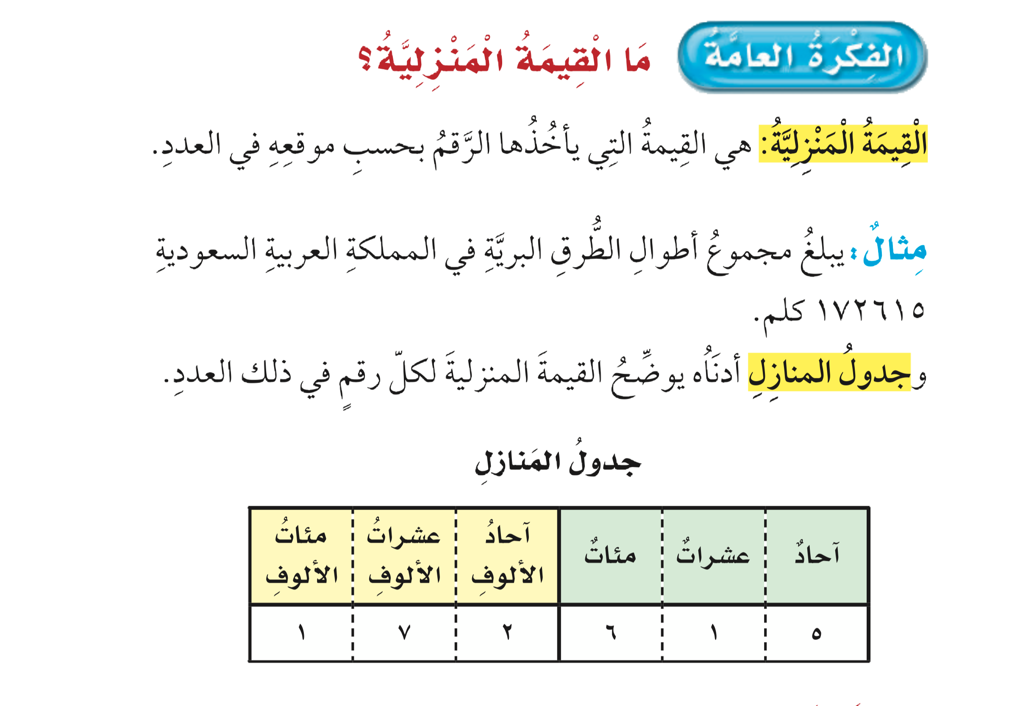
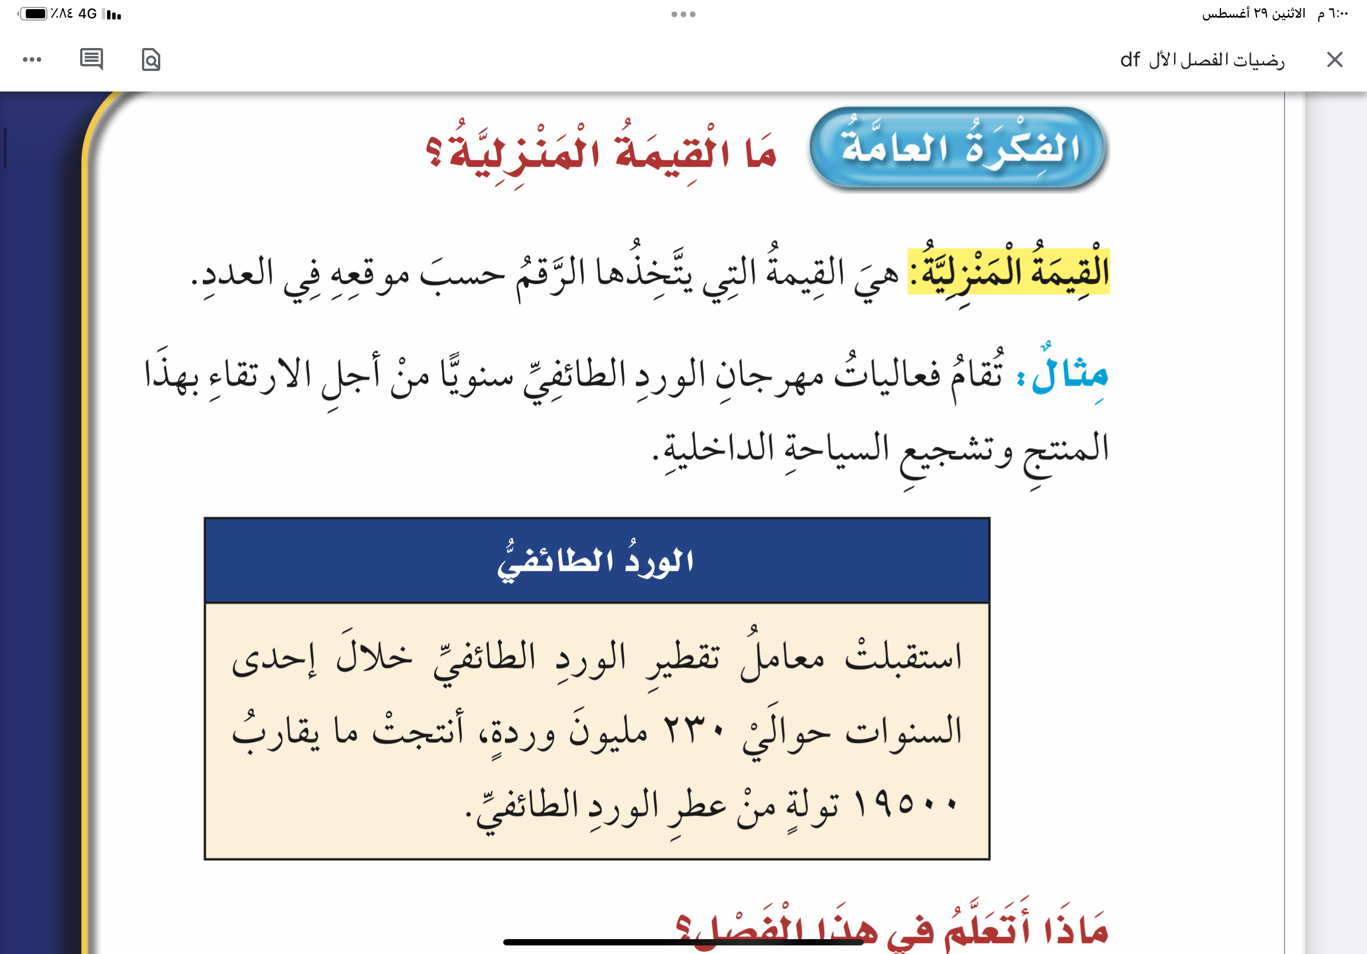
الفصل
القيمة المنزلية
١

Slide 5
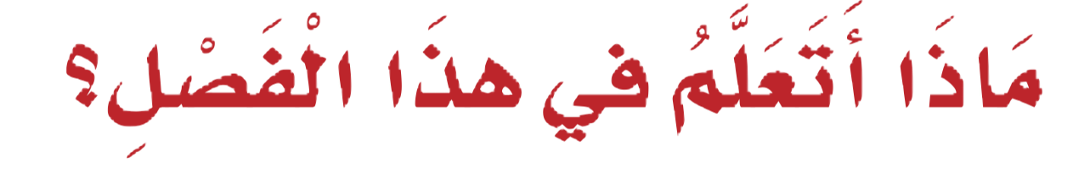
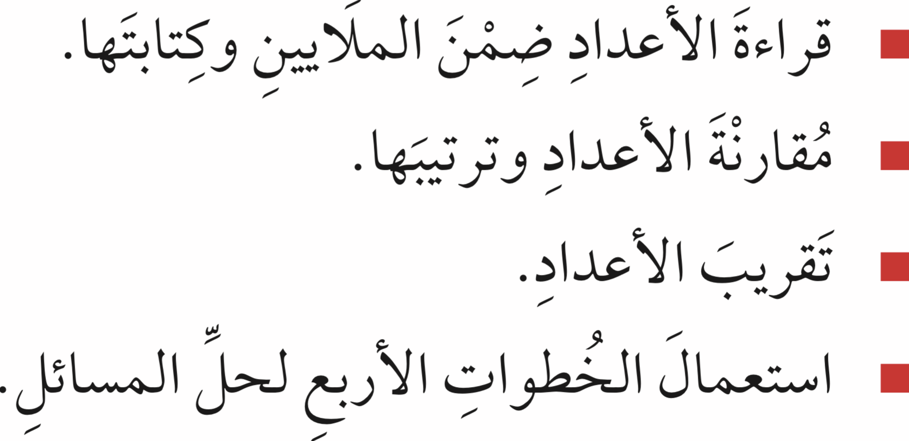
الفصل
القيمة المنزلية
١

Slide 6

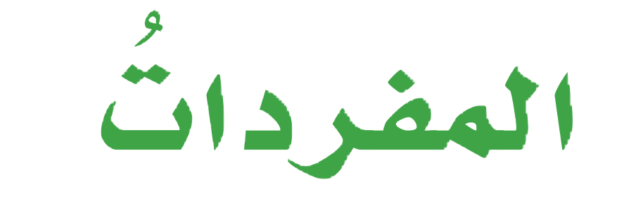
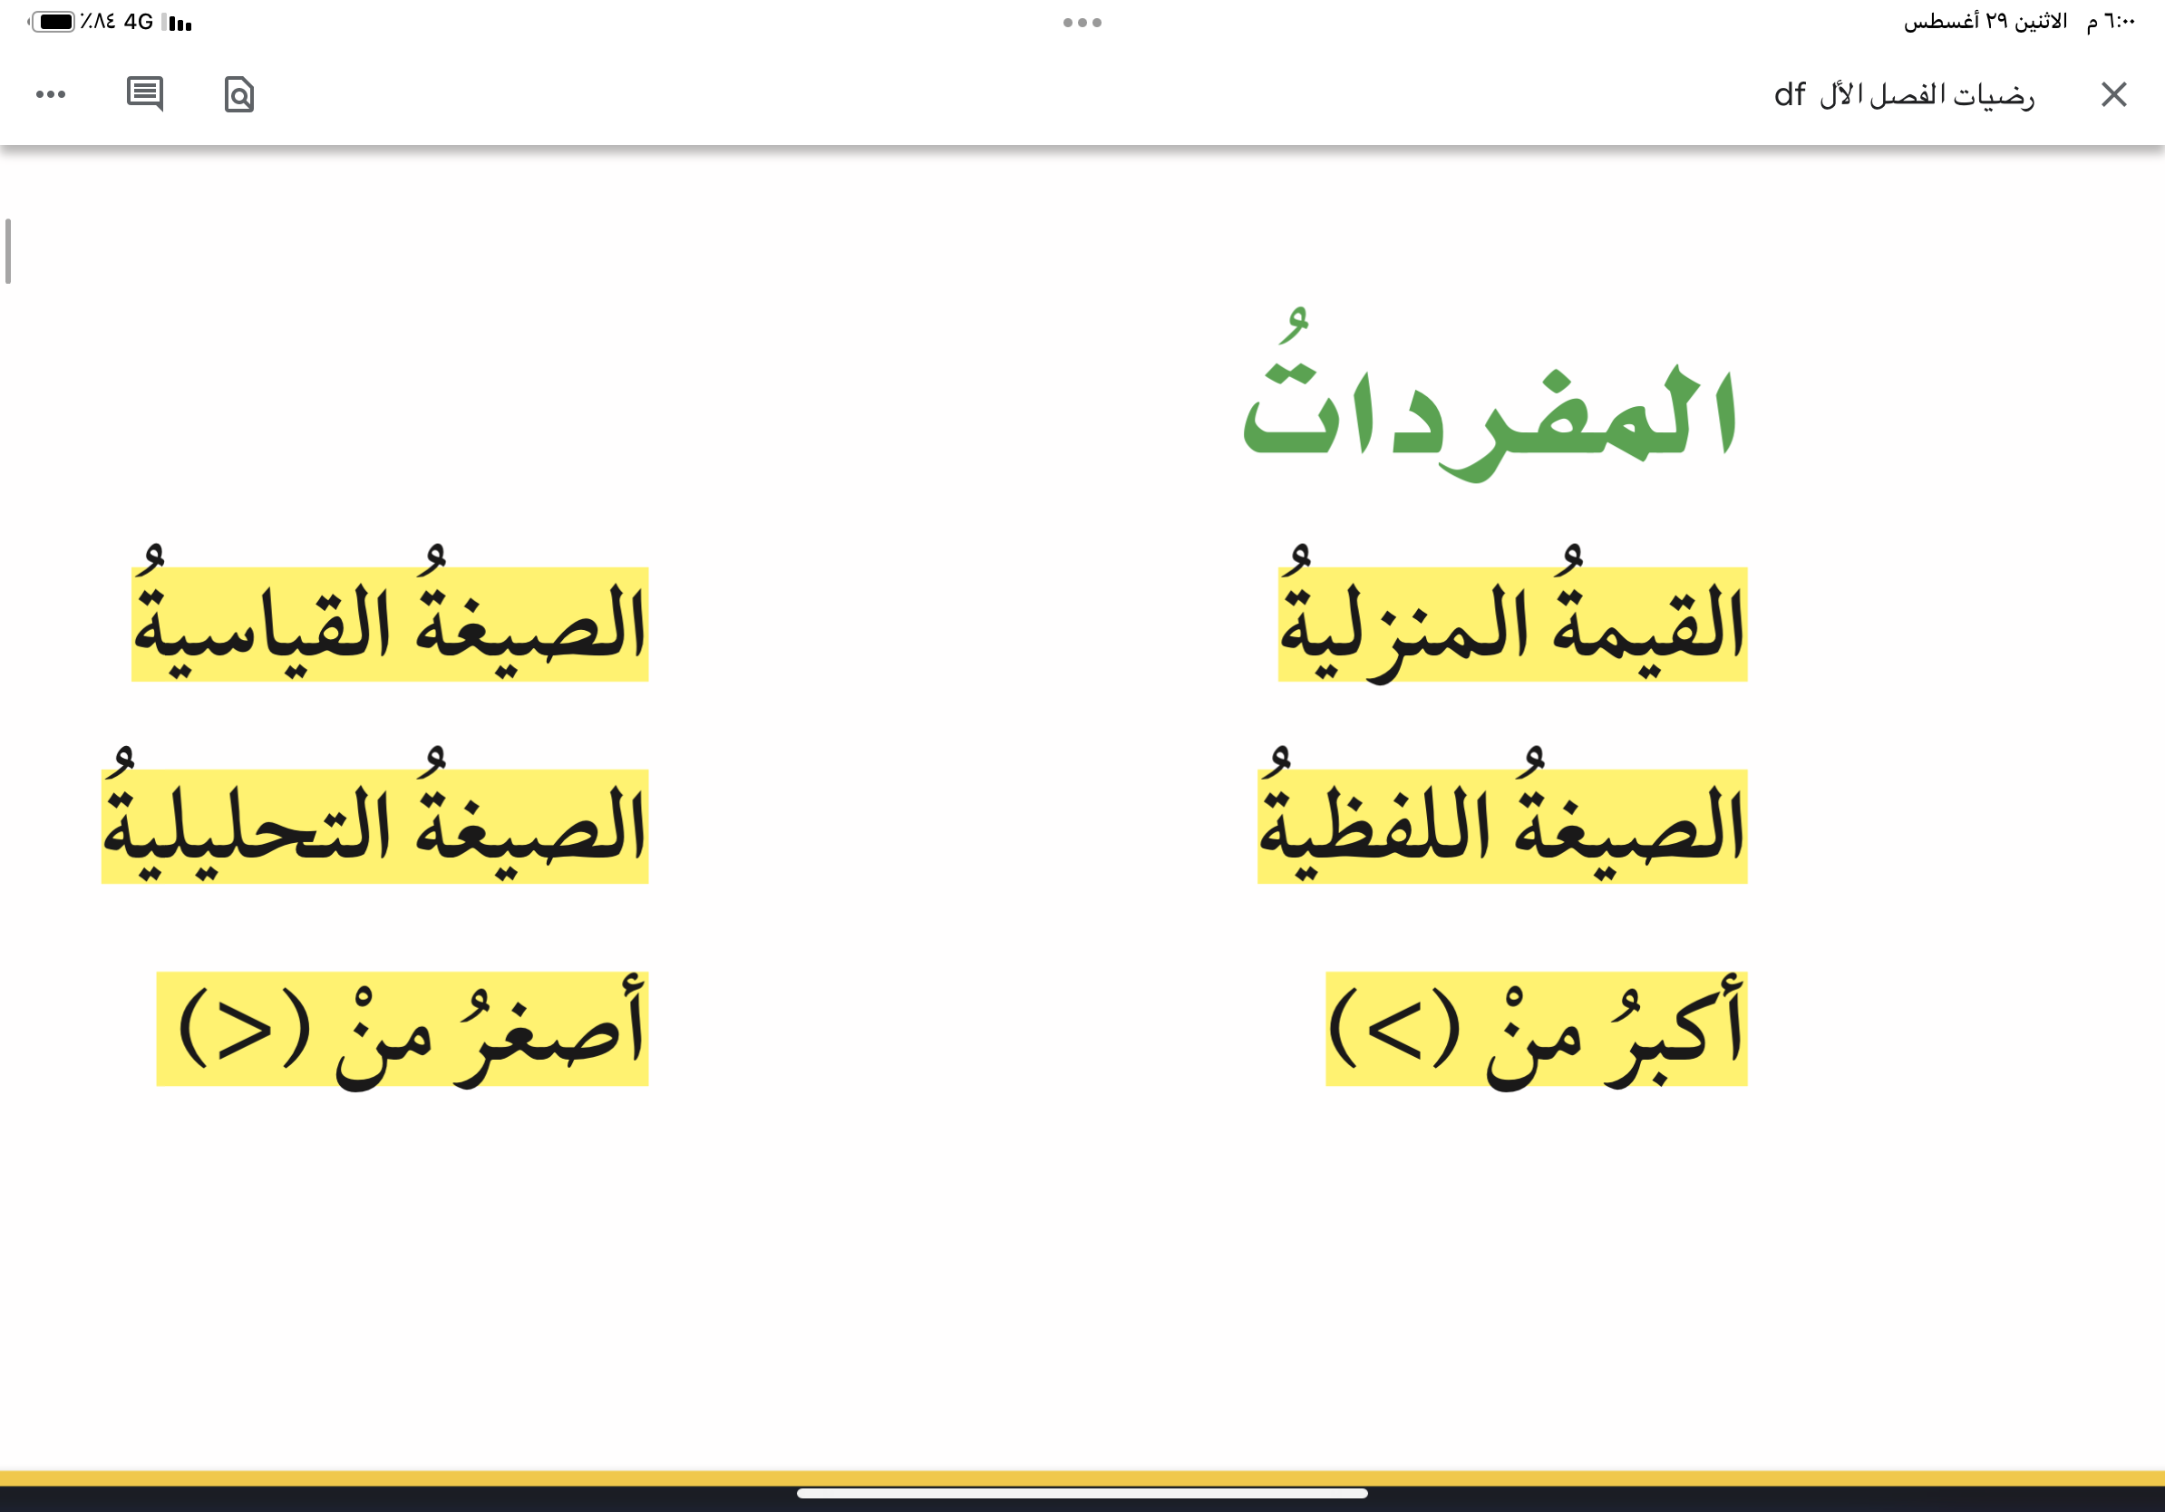
الفصل
القيمة المنزلية
١

Slide 7
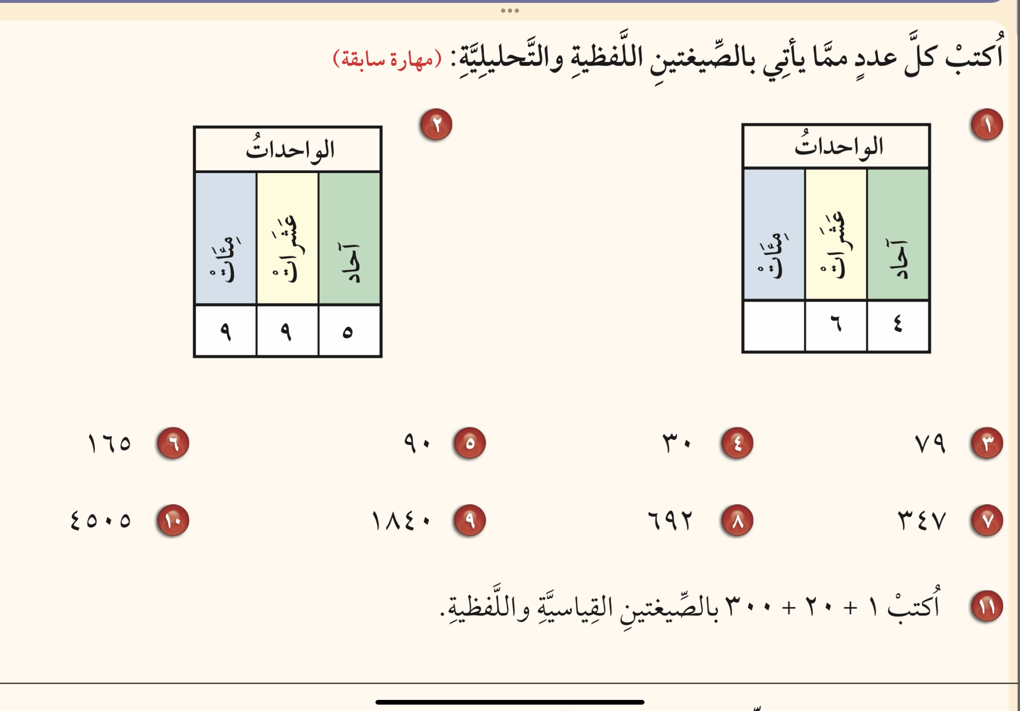

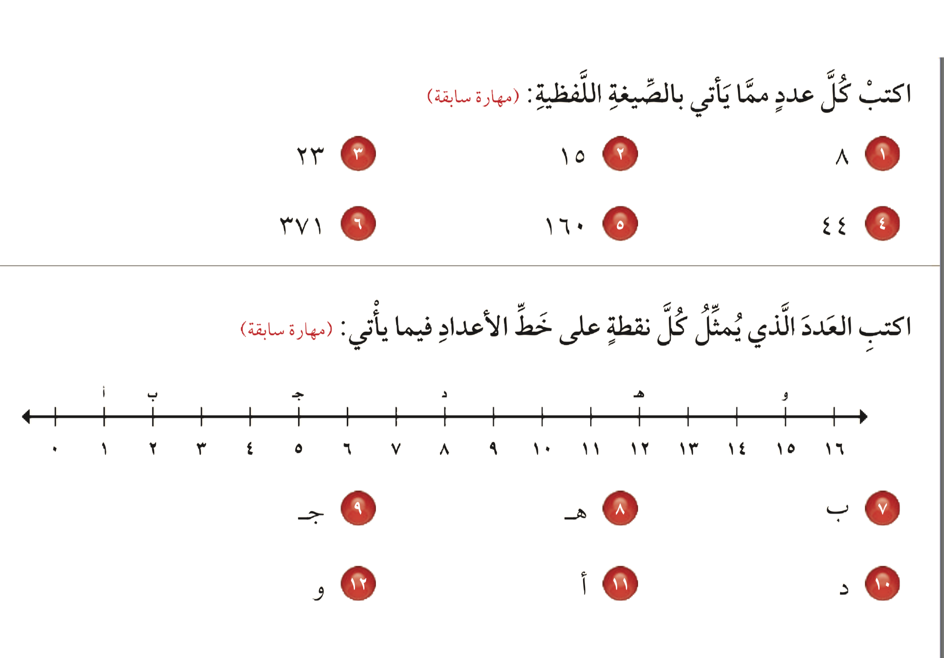
الفصل
القيمة المنزلية
١
اكتب كل عدد مما يأتي بالصيغة اللفظية

Slide 8
الفصل
القيمة المنزلية
١
اكتب كل عدد مما يأتي بالصيغة اللفظية
أربعة وستون
  الصيغة اللفظية :
  الصيغة التحليلية :
٤+٦٠

Slide 9
الفصل
القيمة المنزلية
١
اكتب كل عدد مما يأتي بالصيغة اللفظية
تسع مئة وخمسة وتسعون
  الصيغة اللفظية :
  الصيغة التحليلية :
٥+٩٠+٩٠٠

Slide 10
الفصل
القيمة المنزلية
١
اكتب كل عدد مما يأتي بالصيغة اللفظية

Slide 11
الفصل
القيمة المنزلية
١
اكتب كل عدد مما يأتي بالصيغة اللفظية
ثلاثون
تسعة وسبعون
  الصيغة اللفظية :
  الصيغة التحليلية :
  الصيغة اللفظية :
  الصيغة التحليلية :
٠+٣٠
٩+٧٠
مئة وخمسة وستون
تسعون
  الصيغة اللفظية :
  الصيغة التحليلية :
  الصيغة اللفظية :
  الصيغة التحليلية :
٥+٦٠+١٠٠
٠+٩٠

Slide 12
الفصل
القيمة المنزلية
١
اكتب كل عدد مما يأتي بالصيغة اللفظية

Slide 13
الفصل
القيمة المنزلية
١
اكتب كل عدد مما يأتي بالصيغة اللفظية
  الصيغة اللفظية :
  الصيغة التحليلية :
  الصيغة اللفظية :
  الصيغة التحليلية :
ست مئة واثنان وتسعون
ثلاث مئة وسبعة وأربعون
٢+٩٠+٦٠٠
٧+٤٠+٣٠٠
  الصيغة اللفظية :
  الصيغة التحليلية :
  الصيغة اللفظية :
  الصيغة التحليلية :
أربعة ألاف وخمس مئة وأربعة
ألف وثمان مئة وأربعون
٥+٠+٥٠٠+٤٠٠٠
٠+٤٠+٨٠٠+١٠٠٠

Slide 14
الفصل
القيمة المنزلية
١
١+٢٠+٣٠٠
اكتب بالصيغتين القياسية واللفظية

Slide 15
الفصل
١+٢٠+٣٠٠
١
القيمة المنزلية
اكتب بالصيغتين القياسية واللفظية
٣٢١
  الصيغة القياسية :
  الصيغة اللفظية
ثلاث مئة وواحد وعشرون

Slide 16
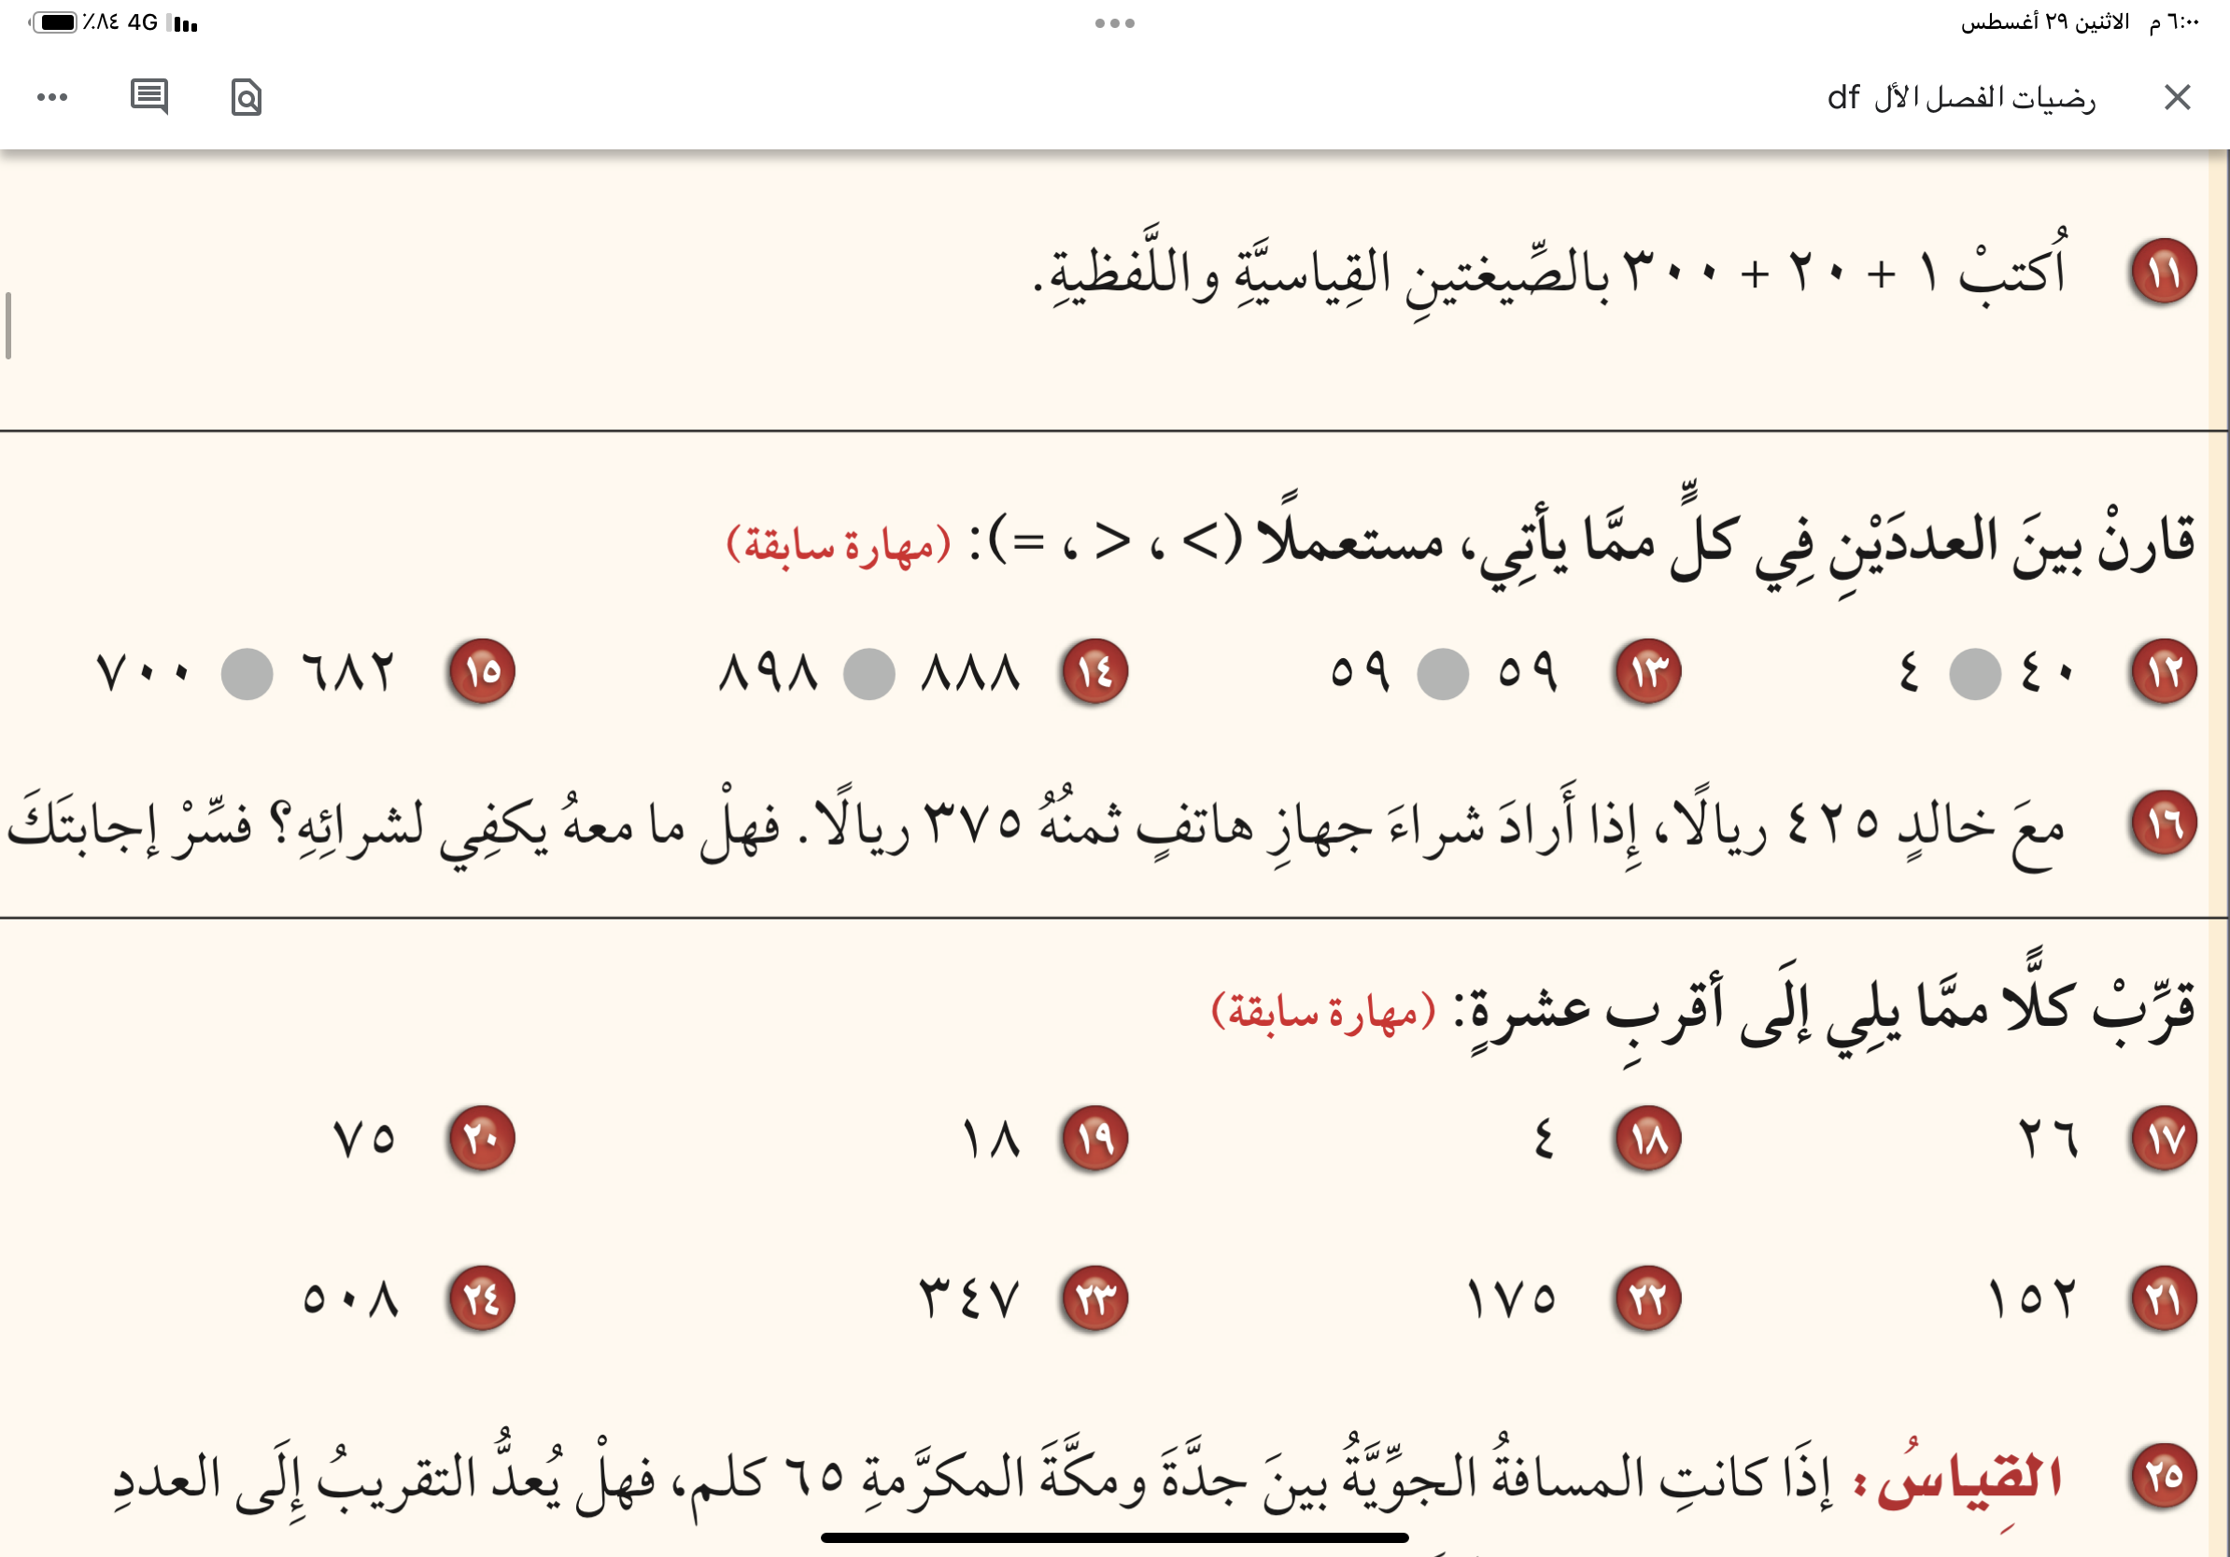
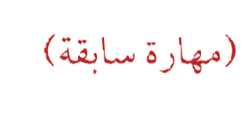
الفصل
القيمة المنزلية
١
قارن بين العددين في كل مما يأتي مستعملاًِ
(> ؛ < ؛ =)

Slide 17
الفصل
القيمة المنزلية
١
قارن بين العددين في كل مما يأتي مستعملاًِ
(> ؛ < ؛ =)

Slide 18
الفصل
القيمة المنزلية
١
مع خالد ٤٢٥ ريال إذا أراد شراء جهاز هاتف ثمنه ٣٧٥ ريالاً فهل ما معه يكفي لشرائه ؟ فسر إجابتك

Slide 19
الفصل
القيمة المنزلية
١
مع خالد ٤٢٥ ريال إذا أراد شراء جهاز هاتف ثمنه ٣٧٥ ريالاً فهل ما معه يكفي لشرائه ؟ فسر إجابتك
نعم ما معه يكفي لشراء الهاتف وذلك لان ثمن الهاتف اقل من المبلغ الذي معه
٤٢٥>٣٧٥

Slide 20
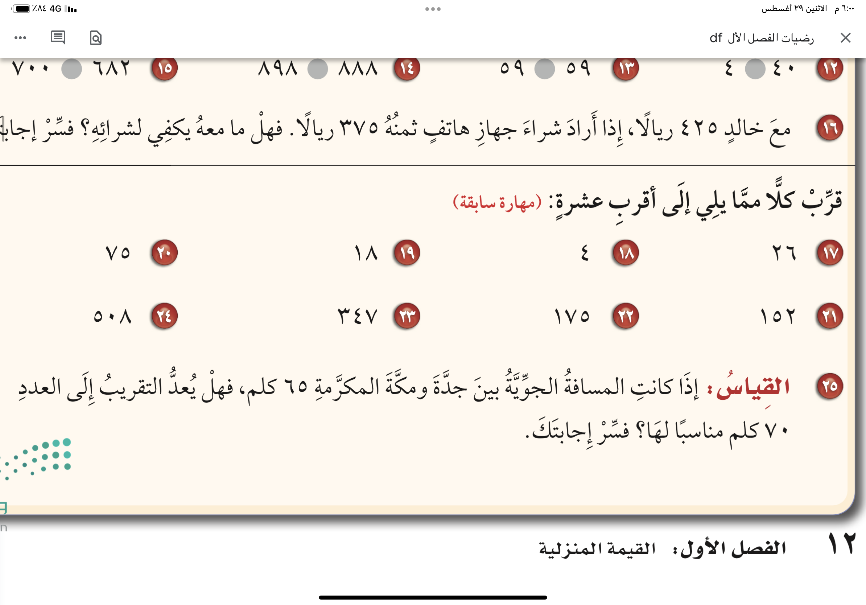
الفصل
القيمة المنزلية
١

Slide 21
الفصل
القيمة المنزلية
١

Slide 22
الفصل
القيمة المنزلية
١
إذا كانت المسافة الجوية بين جدة ومكة المكرمة ٦٥كلم ، فهل يعد التقريب إلى العدد ٧٠ كلم مناسباً لها فسر إجابتك

Slide 23
الفصل
القيمة المنزلية
١
إذا كانت المسافة الجوية بين جدة ومكة المكرمة ٦٥كلم ، فهل يعد التقريب إلى العدد ٧٠ كلم مناسباً لها فسر إجابتك
نعم تقريب ٦٥ إلى أقرب عشرة يساوي ٧٠

Slide 24


وختاماً
أتمنى لكم بداية موفقة مكللة بالتفوق والنجاح

